Slide 1
KOKLEAR HİPOPLAZİLİ HASTALARDA KOKLEANIN BOYUTLARININ TEMPORAL KEMİK BİLGİSAYARLI TOMOGRAFİSİ VE TEMPORAL MANYETİK REZONANS GÖRÜNTÜLEME KULLANILARAK ÖLÇÜLMESİ VE KOKLEAR İMPLANT SEÇİMİNE ETKİLERİ
Dr.Gözde Pamuk
7. Ulusal Otoloji Nörootoloji Kongresi
ONO oturumu

Slide 2
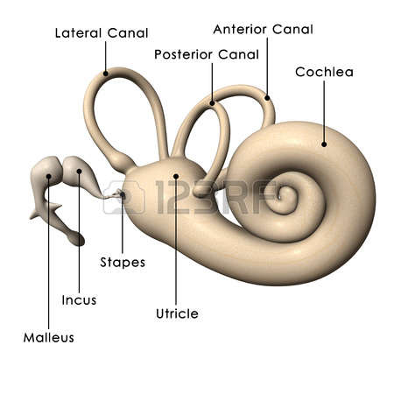
giriş
İç kulak kemik anomalileri konjenital sensörinöral işitme kayıplarının yaklaşık %20’sini oluşturmaktadır.
İç kulak anomalilerinin sınıflaması ilk olarak 1987 yılında Jackler tarafından yapılmıştır.
Günümüzde Sennaroğlu sınıflaması kullanılmaktadır.

Slide 3
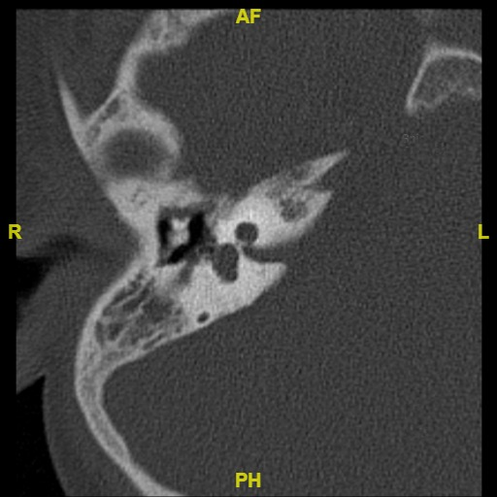
Koklear hipoplazi sınıflaması
Koklea ve vestibül ayrı olarak seçilir, koklea boyutları normalden küçüktür. Dört grupta incelenmektedir:
KH I: Koklea İAK’dan tomurcuk şeklinde çıkar. Koklea ileri derecede deforme durumda olup, modiolus ve interskalar septum bulunmamaktadır.

Slide 4
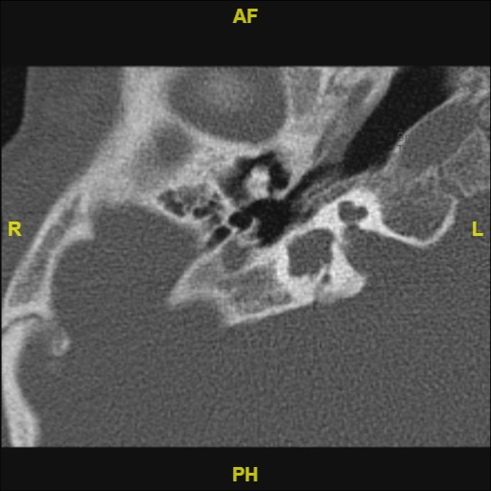
Koklear hipoplazi sınıflaması
KH II: Koklea normalden küçük olup, modiolus ve interskalar septum bulunmamaktadır; fakat dış görünüşü normal kokleayla aynıdır. Vestibüler akuadakt geniş, vestibül minimal dilatedir. İAK ile geniş bağlantı halinde olduğundan koklear implant sırasında gusher ve elektrodun İAK’a geçişi görülebilir.

Slide 5
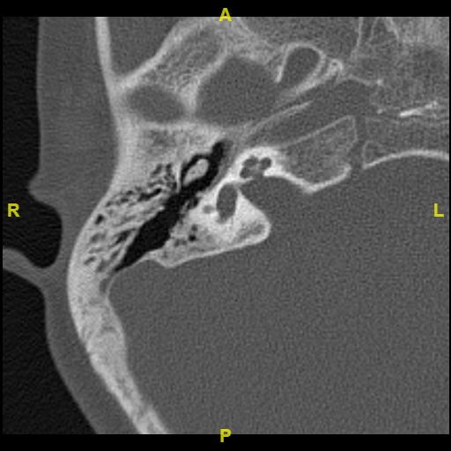
Koklear hipoplazi sınıflaması
KH III: Kısa bir modiolus ve normalden az sayıda interskalar septum mevcuttur. 2’den az dönüş yapar ve normalden küçüktür. İç ve dış görünüşü normaldir. Vestibül ve SSK hipoplastiktir.

Slide 6
Koklear hipoplazi sınıflaması
KH IV: Koklea normalden küçük boyuttadır. Bazal dönüş normal, orta ve apikal dönüşleri hipoplastiktir.

Slide 7
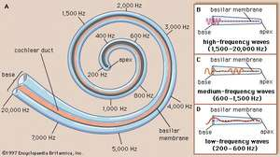
Koklear implant

Slide 8
Rutin kullanılan koklear implant elektrodları ( uzunlukları)
Lateral duvar elektrodları | Perimodiolar elektrodlar | Mid-skalar elektrod
Nucleus CI422 Slim Straight koklear implant elektrodu ( 25 mm) | Nucleus CI532 Slim modiolar koklear implant elektrodu (18.4 mm) | AB HiFocus Midscalar koklear implant elektrodu ( 23.7 mm)
Med-El Standart koklear implant elektrodu (31 cm)
Med-El Flex 20, 24, 28 koklear implant elektrodu( 20, 24, 28 mm)
Med-El Soft koklear implant elektrodu(31 mm)
Med-El Form19 ve Form24 koklear implant elektrodları (19 ve 24 mm)
Oticon Neuro Zti EVO koklear implant elektrodu ( 25 mm)

Slide 9
Bireyler ve yöntem
HÜTF KBB Anabilim Dalı’na sensörinöral veya mikst tip işitme kaybı ile başvurmuş, Temporal BT ve Temporal MR görüntülemelerinde «koklear hipoplazi» tanısı almış 36 hasta çalışma grubu kabul edilmiştir.
Kronik otit nedeniyle Temporal BT çekilmiş, sensörinöral tip işitme kaybı bulunmayan, 20 dB’den az gap’i bulunan 40 hasta kontrol grubuna dahil edilmiştir.

Slide 10
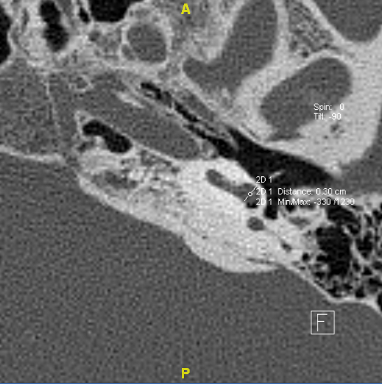
Koklea boyutları ölçüm yöntemleri
Bazal dönüş uzunluğu Bazal dönüş yüksekliği

Slide 11
Koklea boyutları ölçüm yöntemleri
Midmodiolar yükseklik

Slide 12
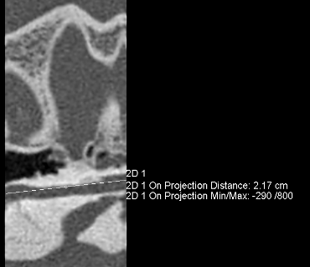
Koklea boyutları ölçüm yöntemleri
Koklear kanal mid-skalar uzunluğu 3D-MPR ile açılmış hali

Slide 13
Koklea boyutları ölçüm yöntemleri
Koklear kanal dış duvar uzunluğu 3D-MPR ile açılmış hali

Slide 14
İstatistiksel değerlendirme
Normal dağılım parametreleri, Kolmogorov Smirnov testi ve Shapiro- Wilk testi kullanılarak incelenmiştir.
Çoklu grupta normal dağılan sayısal parametrelerin değerlendirilmesi için ANOVA ve post Hoc düzeltmelerde Tamhane testi kullanılmıştır.
Normal dağılmayan sayısal parametrelerin çoklu gruplarda değerlendirilmesinde de Kruskal Wallis ve Mann Whitney U testleri kullanılmıştır.
İstatistiksel anlamlılık düzeyi p<0.05 kabul edilmiştir.

Slide 15
bulgular
Anomali tipine göre yapılan cerrahi tedavi dağılımları
Anomali tipi | BSİ | Kİ | BSİ+Kİ
KH I | 1 | 2 | 2
KH II | 3 | 3
KH III | 3 | 8
KH IV |  | 2 | 1
Toplam | 7 | 15 | 3

Slide 16
Anomali tipine göre koklear apertür durumu dağılımı
 |  | Koklear | apertür
Anomali tipi |  | Doğal | Stenotik | Atretik | Total
 | KH I | 1(%20) | 2(%40) | 2(%40) | 5
 | KH II | 3(%33.3) | 4(%44.5) | 2(%22.2) | 9
 | KH III | 11(64.7) | 4(%23.5) | 2(%11.8) | 17
 | KH IV | 2(%40) | 2(%40) | 1(%20) | 5
Total |  | 17(%47.2) | 12(33.3) | 7(%19.5) | 36

Slide 17
Anomali tipine göre modiolus durumu dağılımı
 |  |  |  | Modiolus
Anomali tipi |  | Var | Yok | Hipoplazik | Displastik | Sklerotik | Total
 | KH I | - | 5(%100) | - | - | - | 5
 | KH II | - | 7(%77.8) | 2(%22.2) | - | - | 9
 | KH III | 7(%41.2) | 6(%35.2) | 2(%11.8) | 1(%5.9) | 1(%5.9) | 17
 | KH IV | 1(%20) | 2(%40) | - | - | 2(%40) | 5
Total |  | 8(%22.2) | 20(%55.6) | 4(%11.1) | 1(%2.8) | 3(%8.3) | 36

Slide 18
Çalışma gruplarına göre bazal dönüş uzunluğu değerleri
Bazal Dönüş Uzunluğu(mm)
Anomali tipi | Min. | Max. |  |  | Ort.+SD
KH I | 3.0 | 7.0 |  |  | 5.58±1.58
KH II | 5.6 | 7.7 |  |  | 6.56±0.60
KH III | 6.4 | 8.9 |  |  | 7.38±0.62
KH IV | 6.1 | 8.7 |  |  | 7.50±1.16
Kontrol grubu | 6.7 | 9.7 |  |  | 8.05±0.77
KH I, II ve III ile kontrol grubu arasında anlamlı fark saptanmıştır.(p<0.001)

Slide 19
Çalışma gruplarına göre bazal dönüş yüksekliği değerleri
Bazal Dönüş Yüksekliği(mm)
Anomali tipi | Min. | Max. |  |  | Ort.+SD
KH I | 1.3 | 2.0 |  |  | 1.56±0.32
KH II | 1.3 | 2.6 |  |  | 1.86±0.42
KH III | 1.6 | 2.7 |  |  | 1.88±0.29
KH IV | 1.5 | 2.2 |  |  | 1.86±0.32
Kontrol grubu | 2.1 | 3.0 |  |  | 2.56±0.22
KH I, II, III ve IV ile kontrol grubu arasında anlamlı fark saptanmıştır.(p<0.001)

Slide 20
Çalışma gruplarına göre midmodiolar yükseklik değerleri
Midmodiolar Yükseklik(mm)
Anomali tipi | Min. | Max. |  |  | Ort.+SD
KH I | 0.5 | 3.9 |  |  | 2.04±0.98
KH II | 2.5 | 3.8 |  |  | 3.28±0.42
KH III | 2.2 | 4.1 |  |  | 3.22±0.5
KH IV | 2.9 | 3.9 |  |  | 3.42±0.48
Kontrol grubu | 3.2 | 4.3 |  |  | 3.80±0.25
KH I, II ve III ile kontrol grubu arasında anlamlı fark saptanmıştır.(p<0.001)

Slide 21
Anomali tipine göre koklear kanal mid-skalar uzunluğu değerleri
Koklear Kanal Mid-skalar Uzunluğu(mm)
Anomali tipi | Min. | Max. |  |  | Ort.+SD
KH I | 1.8 | 11.4 |  |  | 6.94±3.75
KH II | 12 | 19.5 |  |  | 14.51±2.76
KH III | 9.1 | 23.5 |  |  | 16.04±4.99
KH IV | 12.1 | 24.8 |  |  | 19.66±5.44
Kontrol grubu | 17.7 | 23.2 |  |  | 20.08±1.23
KH I,II ve III ile kontrol grubu arasında anlamlı fark bulunmuştur.(p<0.001)

Slide 22
Anomali tipine göre koklear kanal dış duvar uzunluğu değerleri
Koklear Kanal Dış Duvar Uzunluğu(mm)
Anomali tipi | Min. | Max. |  |  | Ort.+SD
KH I | 5.1 | 15.2 |  |  | 10.72±4.62
KH II | 15 | 24.4 |  |  | 18.18±3.52
KH III | 14.9 | 27.9 |  |  | 22.88±3.40
KH IV | 20 | 28.9 |  |  | 24.22±3.36
Kontrol grubu | 24.2 | 32.5 |  |  | 24.88±1.81
KH I, II, III ve IV ile kontrol grubu arasında anlamlı fark saptanmıştır.(I, II, III için p<0.001, IV için p=0.002)

Slide 23
Anomali tipine göre koklear sinir durumu dağılımı
 |  | Koklear Sinir
Anomali Tipi | Normal |  | Hipoplazik | Aplazik |  | Total
KH I | - |  | 1(%20) | 4(%80) |  | 5
KH II | 3(%60) |  | 2(%40) | - |  | 5
KH III | 6(%60) |  | 2(%20) | 2(%20) |  | 10
KH IV | 2(%50) |  | - | 2(%50) |  | 4
Total | 11(% 45.8) |  | 5(%20.8) | 8(%33,4) |  | 24

Slide 24
Anomali tipine göre vestibüler yapıların dağılımı
 |  | Vestibüler Yapılar
Anomali Tipi | Normal |  | Displastik | Hipoplazik | Ektatik |  |  | Total
KH I | 1(%20) |  | 1(%20) | 2(%40) | 1(%20) |  |  | 5
KH II | 2(%40) |  | 1(%20) | 1(%20) | 1(%20) |  |  | 5
KH III | 1(%10) |  | 3(%30) | 3(%30) | 3(%30) |  |  | 10
KH IV | 3(%75) |  | 1(%25) | - | - |  |  | 4
Total | 7(%29.2) |  | 6(%25) | 6(%25) | 5(%20.8) |  |  | 24

Slide 25
Anomali tipine göre semisirküler kanalların dağılımı
 |  |  | Semisirküler Kanallar
Anomali Tipi |  | Normal | Displastik | Aplazik | Hipoplazik |  |  | Total
KH I |  | 1(%20) | - | 2(%40) | 2(%40) |  |  | 5
KH II |  | 2(%40) | 1(%20) | - | 2(%40) |  |  | 5
KH III |  | 1(%10) | 4(%40) | 3(%30) | 2(%20) |  |  | 10
KH IV |  | 3(%75) | 1(%25) | - | - |  |  | 4
Total |  | 7 (%29.2) | 6(%25) | 5(%20.8) | 6(%25) |  |  | 24

Slide 26
tartışma
Genetik anomaliler ve çevresel faktörler iç kulak gelişimi sırasında herhangi bir basamakta etkili olarak iç kulak anomalisine neden olmaktadır.
İç kulak basıncında ani yükselme veya vasküler beslenmedeki azalma direkt membranöz labirenti etkilemektedir.

Slide 27
Modiolusun ve interskalar septumun olmadığı KH I’de koklear arterden kaynaklı; modiolusun kısmen defektif olduğu, dış yapısının ise normal koklea görünümünde olduğu KH II’de internal radyan arteriolden kaynaklı vasküler problem olabileceği düşünülmektedir.
İç yapının kısmi defektif ya da normal olduğu KH III ve IV’te ise sorunun genetik anomali nedeniyle gelişimin duraklaması sonucu ortaya çıktığı belirtilmektedir.

Slide 28
Kokleanın boyutları direkt, indirekt ve 3D rekontruksiyon yöntemi ile ölçülebilmektedir.
Literatür incelendiğinde sağlıklı koklea lateral duvar uzunluğu 24-45 mm arasında değişiklik göstermektedir.
Bazal dönüş uzunluğu yapılan iki çalışmada ortalama 6.8 ve 9.04 mm bulunmuştur. Midmodiolar yükseklik bu çalışmaların birinde ölçülmüş, ortalama 3.9 mm bulunmuştur.
Hipoplazik kokleaların boyutlarına ilişkin veriler literatürde yer almamaktadır.

Slide 29
Koklear hipoplazili hastalarda sensörinöral ve mikst tip işitme kaybı görülebilmektedir.
İleri SNİK bulunan hastalarda koklear sinir varlığının araştırılması ve tedavinin bu doğrultuda planlanması gerekmektedir.
Koklear sinir varlığı durumunda koklear implant cerrahisi doğru tedavi yöntemidir.
Doğru implant elektrodunun seçilmesi implant hasarını azaltacak; koklear implanttan görülecek faydayı artıracaktır.

Slide 30
Med-El Compressed koklear implant elektrodu ( uzunluğu 15 mm)
Med-El Form19 koklear implant elektrodu
(uzunluğu 19 mm)
Nucleus CI532 Slim modiolar koklear implant elektrodu
( uzunluğu 18.4 mm)
Contour Advance koklear implant elektrodu
( uzunluğu 19 mm)
Med-El Flex 20 koklear implant elektrodu
( uzunluğu 20 mm)
Med-El Form19 koklear implant elektrodu
( uzunluğu 19 mm) GUSHER!!
KH I
KH II

Slide 31
Nucleus CI532 Slim modiolar koklear implant elektrodu
( uzunluğu 18.4 mm)
Contour Advance koklear implant elektrodu
( uzunluğu 19 mm)
Med-El Flex 20 koklear implant elektrodu
( uzunluğu 20 mm)
Med-El Form19 koklear implant elektrodu
( uzunluğu 19 mm)
Med-El standart ve FlexSoft koklear implant elektrodu (uzunlukları 31 mm) dışında rutinde kullanılan elektrodlardan biri seçilebilir.
KH III
KH IV

Slide 32
Bu çalışmada koklear hipoplazi tanısında eşik değer bazal dönüş uzunluğu için 7,5 mm, midmodiolar yükseklik için 3,42 mm’dir.
Bu ölçümler Temporal BT’de yuvarlak pencereden geçen aksiyel kesitte klinisyenler tarafından kolaylıkla yapılabilmektedir.
Koklear hipoplazi düşünüldükten sonra alt tipine göre sınıflandırılmalı, elektrod seçimi o alt tipe uygun olarak yapılmalıdır.

Slide 33
Teşekkürler..

